Slide 1
2D 게임 프로그래밍 프로젝트
2D 게임 프로그래밍 프로젝트 1차
개임공학과 2015180002 김덕규

Slide 2
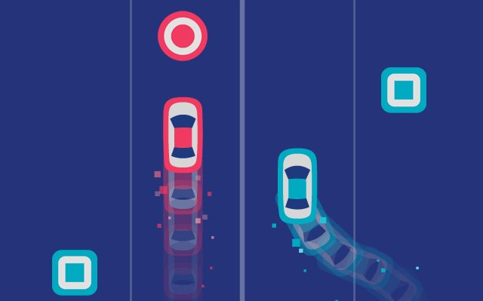
2D 게임 프로그래밍 프로젝트 1차
게임 컨셉
부딫쳐라! 그리고 부딫치지 말아라!
제목 : DUO(듀오)
플레이어 한 명이 키보드를 통해 두 대의 자동차를 컨트롤

Slide 3
2D 게임 프로그래밍 프로젝트 1차
개발 범위
내용 | 범위
맵 | 2차선 도로 ,3차선 도로(삭제)
캐릭터 | 두 대의 자동차 오브젝트, 네모오브젝트, 원오브젝트
애니메이션 | 충돌 장면 애니메이션, 자동차 모션 애니메이션
컨트롤 | 자동차 오브젝트 조작
난이도 | 오브젝트의 움직임 속도, 모드를 통한 난이도 조절(기존 Easy → Normal, 기존 Normal, Hard모드 삭제, Endless모드 추가
사운드 | 원오브젝트에 부딪혔을 때의 사운드와 네모오브젝트에 부딪혔을 때의 사운드

Slide 4
2D 게임 프로그래밍 프로젝트 1차
개발 일정(예상)
1주 | 리소스 제작 및 메인화면 구현 | 리소스 제작 및 수집 | (85%) 생각한 것보다 많은 리소스가 필요. 새로 추가한 Endless모드에 사용할 연료 리소스와 애니메이션 리소스 필요. 그 외 제작 완료
2주 |  | Easy, Normal, Hard 선택창 제작 | (100%) stage_title 리소스제작 & 마우스를 통한 컨트롤 제작 완료
3주 | 플레이어 오브젝트 구현 | 플레이어 오브젝트 제작 | (100%) 두 개의 차 오브젝트 제작완료.
4주 |  | 플레이어 오브젝트 조작 구현 | (90%) 두 개의 차 오브젝트를 LCTRL과 LART, LEFT와 RIGHT를 통한 조작구현 완료. 차후에 좌우로 움직이는 애니메이션을 적용해야함
5주 | 아이템 오브젝트 구현 | 네모, 원 오브젝트 제작, 패배 판정 | (100%) 4가지의 아이템 오브젝트 제작 완료. 충돌처리를 하지 못해 할 수 있는 패배판정까지 제작 완료. 원활한 발표를 위해 데모영상에는 주석처리 해놓음.
6주 | 충돌 처리 | 네모, 원 오브젝트와 플레이어 오브젝트 충돌처리
7주 |  | 플레이어 오브젝트 방향 전환 시 충돌처리
8주 | UI 제작 | 점수, 메뉴 제작
9주 | 애니메이션 및 사운드 | 플레이 사운드 및 움직임 애니메이션 보충
10주 | 전체적인 구성 제작 | 게임 시작화면과 점수표 제작, 후 릴리즈

Slide 5
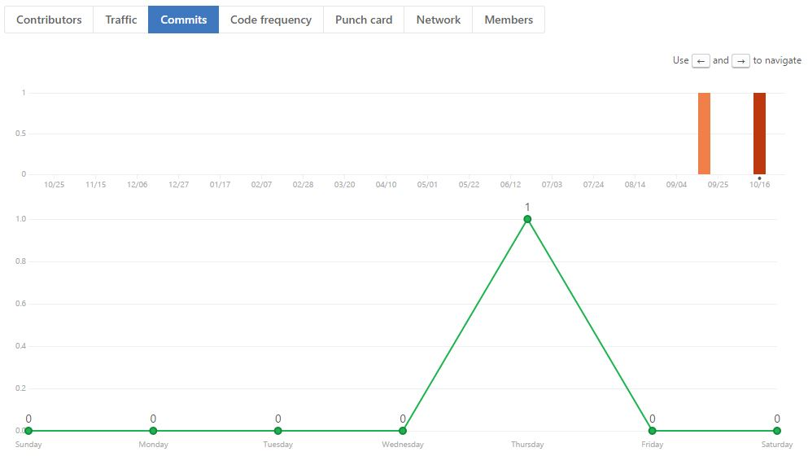
2D 게임 프로그래밍 프로젝트 1차
Github 커밋 통계

Slide 6
2D 게임 프로그래밍 프로젝트 1차
자체 평가
평가항목 | 평가
발표자료에 포함할 내용을 다 포함했는가? | A
계획 대비 일정은 잘 지켰는가? | B
게임 프로토 타입은 실행이 잘 되는가? | A
동영상의 화면과 소리 상태는 양호한가? | A
개발 범위가 구체적이며, 측정 가능한가? | B
개발 계획이 구체적이며, 실행 가능한가? | A

